Slide 1
第5章 Android 碎片
5.2 Fragment的生命周期

Slide 2
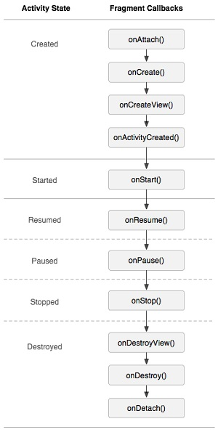
Fragment的生命周期
碎片作为嵌入到 Activity 的UI片段，它具有自己的生命周期，能接收自己的输入事件，其生命周期直接受宿主 Activity 生命周期的影响。
例如，当 Activity 暂停时，其中的所有片段也会暂停；当 Activity 被销毁时，所有片段也会被销毁。
Fragment 生命周期与 Activity 生命周期的一个关键区别就在于，Fragment 的生命周期方法是由宿主Activity而不是操作系统调用的。
Notes:
活动的生命周期的状态
运行状态（前台，可交互）
暂停状态（部分可见或完全可见，但不可交互）
停止状态（不可见，存在于返回栈）
销毁状态（不存在）
https://www.jianshu.com/p/70d7bfae18f3

Slide 3
Fragment生命周期的方法
Fragment 的生命周期和 Activity 很相似，多了以下几个方法：
回调方法 | 描述
onAttach() | 当Fragment与Activity发生关联时调用（Activity 传递到此方法内）
onCreateView() | 当Fragment 创建视图时调用
onActivityCreated() | 在相关联的 Activity 的 onCreate() 方法已返回时调用。
onDestoryView() | 与onCreateView相对应，当该Fragment的视图被移除时调用
onDetach() | 与onAttach相对应，当Fragment与Activity关联被取消时调用

Slide 4
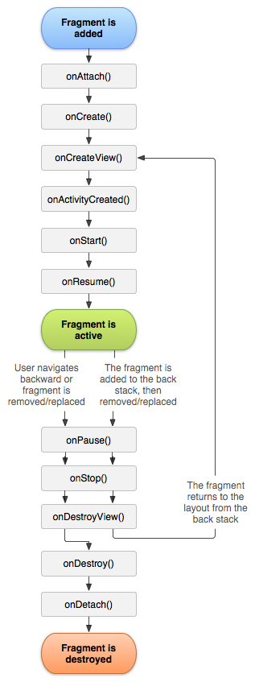
Fragment的生命周期状态
碎片依存于Activity而存在，生命周期直接受宿主 Activity 生命周期的影响，其生命周期状态也包括以下四种：
运行状态（前台，可交互）
暂停状态（部分可见或完全可见，但不可交互）
停止状态（不可见，存在于返回栈）
销毁状态（不存在）
Notes:
活动的生命周期的状态
运行状态（前台，可交互）
暂停状态（部分可见或完全可见，但不可交互）
停止状态（不可见，存在于返回栈）
销毁状态（不存在）
https://www.jianshu.com/p/70d7bfae18f3

Slide 5
碎片的生命周期状态
运行状态：当嵌入该Fragment的Activity是处于运行状态的，并且该Fragment是可见的，那么该Fragment是处于运行状态的。
暂停状态：当嵌入该Fragment的Activity是处于暂停状态时，那么该Fragment也是处于暂停状态的。
停止状态：当嵌入该Fragment的Activity是处于停止状态时，那么该Fragment也会进入停止状态。
或者通过调用FragmentTransation的remove()、replace()方法将Fragment从Activity中移除，但如果在事务提交前调用addToBackStack()方法添加到返回栈，这时的碎片进入到停止状态。进入停止状态的碎片有可能被系统回收。但在回收前如果又被置于前台(从返回栈中返回)，将不需要被创建。
销毁状态：当嵌入该Fragment的Activity是被销毁时，该Fragment进入到销毁状态。
或者通过调用FragmentTransation的remove()、replace()方法将Fragment从Activity中移除，但在事务提交前没有调用addToBackStack()方法添加到返回栈，这时的碎片进行到销毁状态。
Notes:
依存于Activity而存在，Activity的生命周期直接影响Fragment的生命周期。

Slide 6
静态使用方式下Fragment的生命周期
Fragment嵌入Activity（静态方式），其生命周期方法执行过程如下：
1. 打开界面
onCreate(), onCreateView(), onActivityCreated(), onStart(), onResume()
2. 按下主屏幕键
onPause(), onStop()
3. 重新打开
onStart() , onResume()
4. 按后退键
onPause(), onStop(), onDestroyView(), onDestroy() , onDetach()

Slide 7
Fragment事务相关操作对生命周期的影响
add：onAttach->onCreate->onCreateView->onActivityCreated->onStart->onResume
remove：onPause->onStop->onDestroyView->onDestroy->onDetach
show：onHiddenChanged(boolean hidden) hidden为false
hide：onHiddenChanged(boolean hidden) hidden为true
replace：原Fragment的remove生命周期->新Fragment的add生命周期
replace+addToBackStack：原Fragment onPause->onStop->onDestroyView->新Fragment的add生命周期
之后点击back：新Fragment的remove->onCreateView->onViewCreated->onActivityCreated->onStart->onResume
detach：onPause->onStop->onDestroyView 只是视图被移除，Fragment关联状态还是不变，处于FragmentManger的管理下
FragmentTransaction.attach(Fragment var1)：onStart->onResume->onCreateView

Slide 8
体验生命周期
在前一个案例的基础上，为DetailFragment的生命周期的回调方法添加日志信息。
测试1：启动程序时的打印日志。第一次加载时，一次执行onAttach()、onCreate()、onCreateView()、onActivityCreated()、onStart()、onResume()方法.
03-27 08:47:31.176 17520-17520/hunnu.edu.cn.fragmentdemo E/DetailFragment: onAttach
onCreate
onCreateView
03-27 08:47:31.193 17520-17520/hunnu.edu.cn.fragmentdemo E/DetailFragment: onActivityCreated
onStart
03-27 08:47:31.196 17520-17520/hunnu.edu.cn.fragmentdemo E/DetailFragment: onResume

Slide 9
体验生命周期
在前一个案例的基础上，为DetailFragment的生命周期的回调方法添加日志信息。
测试2：单击按钮，替换成AnotherFragment时的程序时的打印日志。此时DetailFragment进入了停止状态，依次调用了onPause()、onStop()、onDestroyView() 方法。如果在替换的时候没有调用addToBackStack()方法，此时的DetailFragment就会进入销毁状态，onDestroy()和onDetach()方法就会得到执行。
03-27 08:50:11.535 17520-17520/hunnu.edu.cn.fragmentdemo E/DetailFragment: onPause
onStop
03-27 08:50:11.539 17520-17520/hunnu.edu.cn.fragmentdemo E/DetailFragment: onDestroyView

Slide 10
体验生命周期
在前一个案例的基础上，为DetailFragment的生命周期的回调方法添加日志信息。
测试3：按下Back键，DetailFragment重新回到屏幕，从停止状态恢复到运行状态，onCreateView()、onActivityCreated()、onStart()、onResume()方法就会得到执行。onCreate()方法不会执行，因为addToBackStack()方法使得DetailFragment没有被销毁。
03-27 08:50:22.506 17520-17520/hunnu.edu.cn.fragmentdemo E/DetailFragment: onCreateView
03-27 08:50:22.532 17520-17520/hunnu.edu.cn.fragmentdemo E/DetailFragment: onActivityCreated
onStart
onResume

Slide 11
体验生命周期
在前一个案例的基础上，为DetailFragment的生命周期的回调方法添加日志信息。
测试4：继续按下Back键，DetailFragment将被销毁。依次调用onPause()、onStop()、onDestroyView() 、 onDestroy()和onDetach()方法。
03-27 08:50:28.986 17520-17520/hunnu.edu.cn.fragmentdemo E/DetailFragment: onPause
onStop
onDestroyView
03-27 08:50:28.989 17520-17520/hunnu.edu.cn.fragmentdemo E/DetailFragment: onDestroy
03-27 08:50:28.992 17520-17520/hunnu.edu.cn.fragmentdemo E/DetailFragment: onDetach

Slide 12

投票
最多可选1项
使用事务的remove()、replace()方法将Fragment从Activity中移除，事务提交前调用addToBackStack()方法，下面说法正确的是？
A
碎片进入停止状态，但会销毁碎片的 View。
B
碎片进入销毁状态，同时销毁碎片的 View。
C
碎片进入停止状态，但不会销毁碎片的 View。
D
碎片进入停止状态，不会销毁碎片的 View。
提交

Slide 13
碎片的生命周期小结
碎片有自己的生命周期，但其生命周期状态受宿主 Activity 生命周期状态的影响
以静态方式使用时，碎片的生命周期过程与宿主 Activity 生命周期直接相关
以动态方式使用时，除了受宿主 Activity的影响， Fragment事务相关操作对碎片的生命周期也有影响

